Slide 1
Bản tin
Thời sự
Vấn đề có tính thời sự
trong đời sống của lứa tuổi học sinh hiện nay
Notes:
Chia lớp thành các nhóm nhỏ. Yêu cầu mỗi nhóm chọn một tiêu đề mà họ thấy thú vị hoặc quan tâm nhất. (về những vấn đề có tính thời sự trong đời sống của lứa tuổi học sinh hiện nay). Yêu cầu mỗi nhóm trình bày ngắn gọn về tiêu đề họ chọn (các thông tin chính và lý do khiến hs quan tâm đến vấn đề đó).

Slide 2
Bài 3.
Hồn nước nằm trong tiếng mẹ cha
Tiết 41: Nói và nghe
Trình bày ý kiến về một vấn đề có tính thời sự (trong đời sống của lứa tuổi học sinh hiện nay)
Notes:
Giáo án của Thảo Nguyên 0979818956

Slide 3
I.
Trước khi NÓI
Notes:
Giáo án của Thảo Nguyên 0979818956

Slide 4
- Tìm đề tài từ thực tế đời sống của lứa tuổi học sinh, từ trải nghiệm cá nhân hoặc tham khảo một số vấn đề sau:
+ Sự xung đột giữa các thế hệ trong gia đình
+ Bạo lực học đường
+ “Ném đá” tập thể trên mạng xã hội
+ Sử dụng ngôn ngữ dung tục trong giao tiếp với bạn bè,…
Notes:
Giáo án của Thảo Nguyên 0979818956

Slide 5
- Chuẩn bị nội dung bài nói bằng cách trả lời một số câu hỏi như:
+ Lí do lựa chọn vấn đề để trình bày là gì?
+ Có thể dùng những lí lẽ, bằng chứng nào để thuyết phục người nghe đồng tình với ý kiến của mình về vấn đề được bàn luận?
+ Cần đưa ra những hướng giải quyết nào cho vấn đề?
+ Việc bàn luận về vấn đề có ý nghĩa như thế nào?
Notes:
Giáo án của Thảo Nguyên 0979818956

Slide 6
II.
Trình bày bài nói
Notes:
Giáo án của Thảo Nguyên 0979818956

Slide 7
Dữ liệu giả
- Mở đầu:
+ Chào hỏi
+ Giới thiệu về tác giả và tác phẩm
+ Giới thiệu vấn đề (có thể giới thiệu trực tiếp hoặc gián tiếp bằng cách chia sẻ một trải nghiệm cá nhân hay kể lại một câu chuyện)
- Triển khai:
+ Nêu ngắn gọn về nhân vật chính trong bài nói
+ Nêu ngắn gọn lí do lựa chọn vấn đề.
+ Giải thích được khái niệm về thể loại
+ Trình bày ý kiến về vấn đề.
(Chú ý sử dụng các lí lẽ và bằng chứng làm cơ sở cho ý kiến của mình, ưu tiên những trải nghiệm cá nhân và những sự thật mà người nghe có thể kiểm chứng được)
+ Nêu giải pháp khả thi để giải quyết vấn đề.
- Kết thúc:
+ Khẳng định ý nghĩa của việc bàn luận vấn đề.
+ Lời chào kết thúc và xin ý kiến nhận xét
Notes:
Trong dàn ý có 1 số dữ liệu giả, HS tìm và đúc kết dàn ý chuẩn cho bài nói

Slide 8
- Mở đầu: chào hỏi; giới thiệu vấn đề (có thể giới thiệu trực tiếp hoặc gián tiếp bằng cách chia sẻ một trải nghiệm cá nhân hay kể lại một câu chuyện)
- Triển khai:
+ Nêu ngắn gọn lí do lựa chọn vấn đề.
+ Trình bày ý kiến về vấn đề.
(Chú ý sử dụng các lí lẽ và bằng chứng làm cơ sở cho ý kiến của mình, ưu tiên những trải nghiệm cá nhân và những sự thật mà người nghe có thể kiểm chứng được)
+ Nêu giải pháp khả thi để giải quyết vấn đề.
- Kết thúc: Khẳng định ý nghĩa của việc bàn luận vấn đề, lời chào kết thúc và xin ý kiến nhận xét
Lưu ý: Sử dụng ngôn ngữ cơ thể và điều chỉnh ngữ điệu nói cho phù hợp với nội dung trình bày.
Notes:
Giáo án của Thảo Nguyên 0979818956

Slide 9
III.
Sau khi nói
Notes:
Giáo án của Thảo Nguyên 0979818956

Slide 10
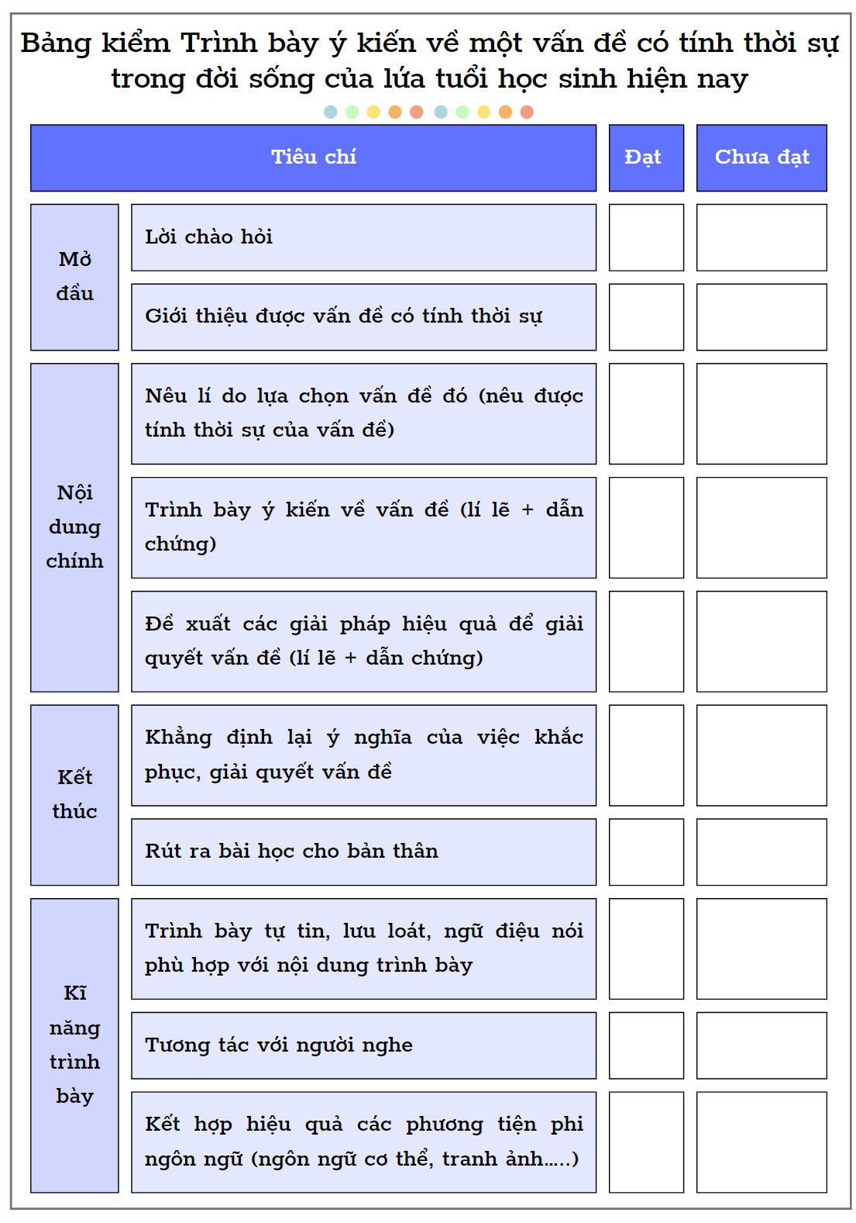
Notes:
Giáo án của Thảo Nguyên 0979818956

Slide 11
Hoạt động nhóm
Chia lớp thành 3 nhóm, mỗi nhóm tự do lựa chọn 1 chủ đề → xây dựng dàn ý → tập nói → cử đại diện mỗi nhóm 1 thành viên tham gia talk show
Thời gian: 20 phút
Notes:
Giáo án của Thảo Nguyên 0979818956

Slide 12
Talk show- thiếu niên nói
Một vấn đề có tính thời sự trong đời sống
của lứa tuổi học sinh hiện nay
Notes:
Giáo án của Thảo Nguyên 0979818956

Slide 13
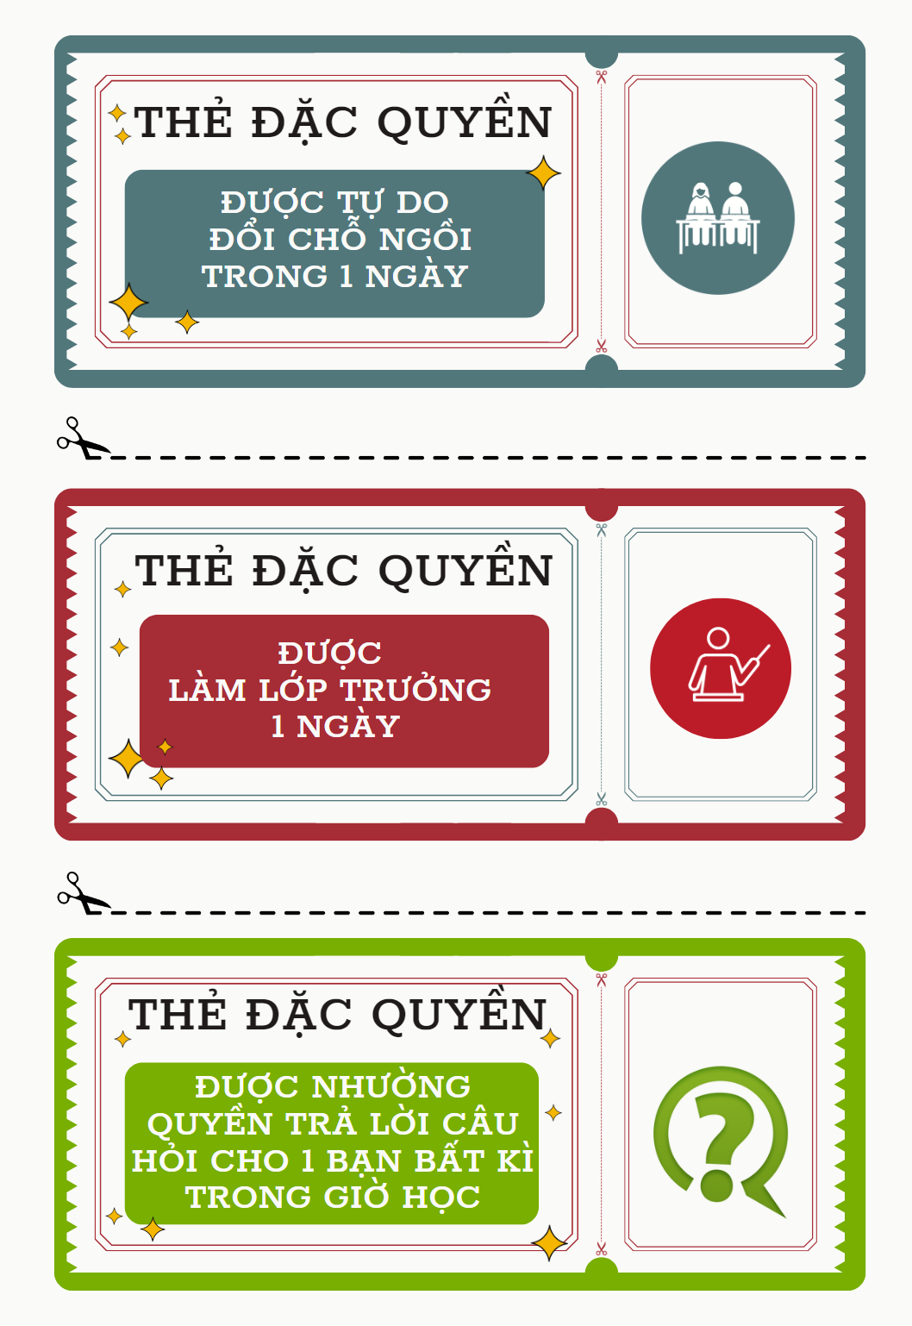
Notes:
3 đại diện nhóm tham gia
+ Nhóm tốt nhất sẽ chọn thẻ đặc quyền trước, nhóm tốt nhì sẽ tiếp tục và nhóm về cuối sẽ có thẻ cuối cùng còn lại
+ Chỉ thành viên tham gia talk show mới có quyền sử dụng thẻ, các thành viên còn lại trong nhóm sẽ có điểm (người nói cũng có điểm)

